Slide 1
卷积神经网络
原理与结构
UNIC AI研讨会
侯毓真
2024.07.15

Slide 2
从图像分类到卷积神经网络
卷积神经网络的一般架构与性质
目 录
Contents
卷积神经网络的推理与梯度传播
卷积神经网络架构示例
内容总结

Slide 3
第 一 部 分
Part One
从图像分类到卷积神经网络

Slide 4
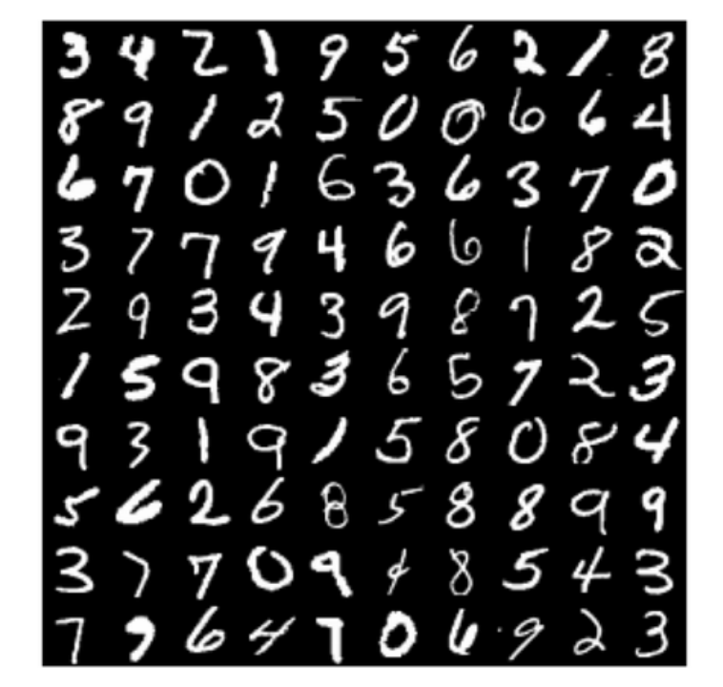
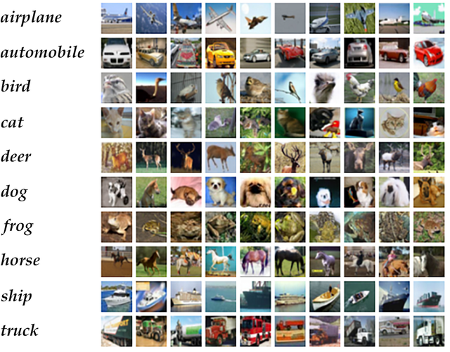
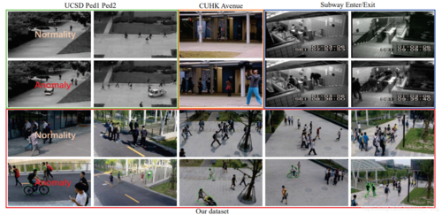
1.1 问题引入
图像分类任务
MNIST手写数字分类
ImageNet图像分类
道路情况异常图像检测
4

Slide 5
1.1 问题引入
任务目标
找到一种函数映射 ，使得在给定的数据集 下，图像分类任务的分类误差 最小
分类精确度即为
待解决的问题
如何确定函数映射的搜索空间？ —— 如何合理确定神经网络架构？
如何保证网络可训练？ —— 神经网络怎么进行梯度传播？现有计算资源能否支持？
5

Slide 6
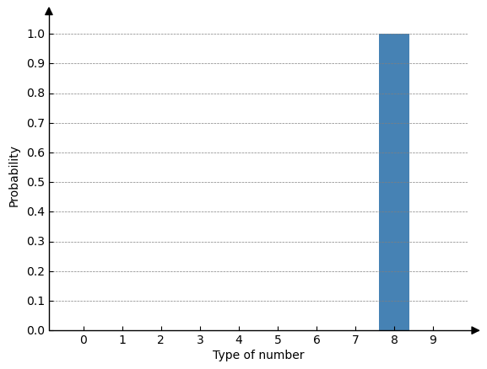
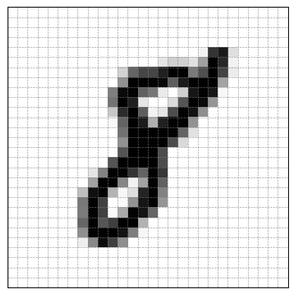
1.2 神经网络
已知的网络架构 —— 全连接神经网络（Fully-Connected Neural Network, FCNN）
…
…
…
…
归一化离散概率分布
线性层 映射函数
激活函数 sigmoid, tanh, ReLU, …
神经网络整体映射
Softmax
6

Slide 7
1.2 神经网络
看起来令人满意的网络架构背后——
网络参数量估计
考虑对更大维度的图片（如 256×256×3）进行处理：
1. 不改变神经网络层数
2. 假设隐藏层单元数量分别为 4096, 2048
3. 假设输出层维度为 1000
网络层 | 维度
输入层 | 784 (=28×28)
隐藏层 1 | 512
隐藏层 2 | 128
输出层 | 10
网络参数量约为 ，约占用 9.0389 GB 存储空间
是否存在参数量更小的网络，使得：
1. 训练时缩小目标函数映射的搜索范围，降低复杂图像数据集上的模型训练与推理难度
2. 提升模型在复杂图像分类任务上的性能（‘No Free Lunch’ Theorem）
7

Slide 8
1.3 卷积神经网络的发展背景
人工智能方法派别
符号主义（symbolism）、连接主义（connectionism）、行为主义（behaviorism）
符号主义：认为人类认知是基于符号的符号操作系统。符号代表着概念和知识，并通过逻辑规则进行推理和推断
常见机器学习方法：决策树、逻辑回归、朴素贝叶斯、支持向量机 → 统计学习
连接主义：认为人类认知通过模拟神经元之间的连接与信息交互实现。主张基于神经网络模型的认知理论，通过大规模的并行处理来模拟人类认知；同时通过学习权重来调整神经元之间的连接，从而实现信息处理和学习
常见机器学习方法：多层感知机、卷积神经网络、循环神经网络 → 深度学习
行为主义：认为人工智能源于控制论。通过模拟人在控制过程中的智能行为和作用，实现人类的环境感知与行为控制过程
常见机器学习方法：遗传算法、马尔科夫决策 → 强化学习
8
Notes:
1. 符号主义
（1）符号主义是另一种认知理论，强调符号和符号之间的逻辑关系对认知过程的重要性。符号主义认为人类认知是基于符号的符号操作系统，符号代表着概念和知识，并通过逻辑规则进行推理和推断。
（2）符号主义的主流方法：在符号主义中，传统的机器学习算法包括基于逻辑推理和规则的方法，如决策树、逻辑回归、支持向量机等。这些算法基于特征和规则之间的逻辑关系进行学习和推断，通常用于分类和回归任务。
2. 连接主义
（1）连接主义是一种基于神经网络模型的认知理论。它强调大规模的并行处理和模拟神经元之间的连接方式来模拟人类认知的过程。连接主义的核心思想是通过学习权重来调整神经元之间的连接，从而实现信息处理和学习。
（2）在连接主义中，传统的机器学习算法包括人工神经网络（如多层感知器、卷积神经网络、循环神经网络等）以及深度学习模型。这些模型通过多层次的神经元连接来学习特征和模式，广泛应用于图像识别、语音识别、自然语言处理等领域。
3. 行为主义

Slide 9
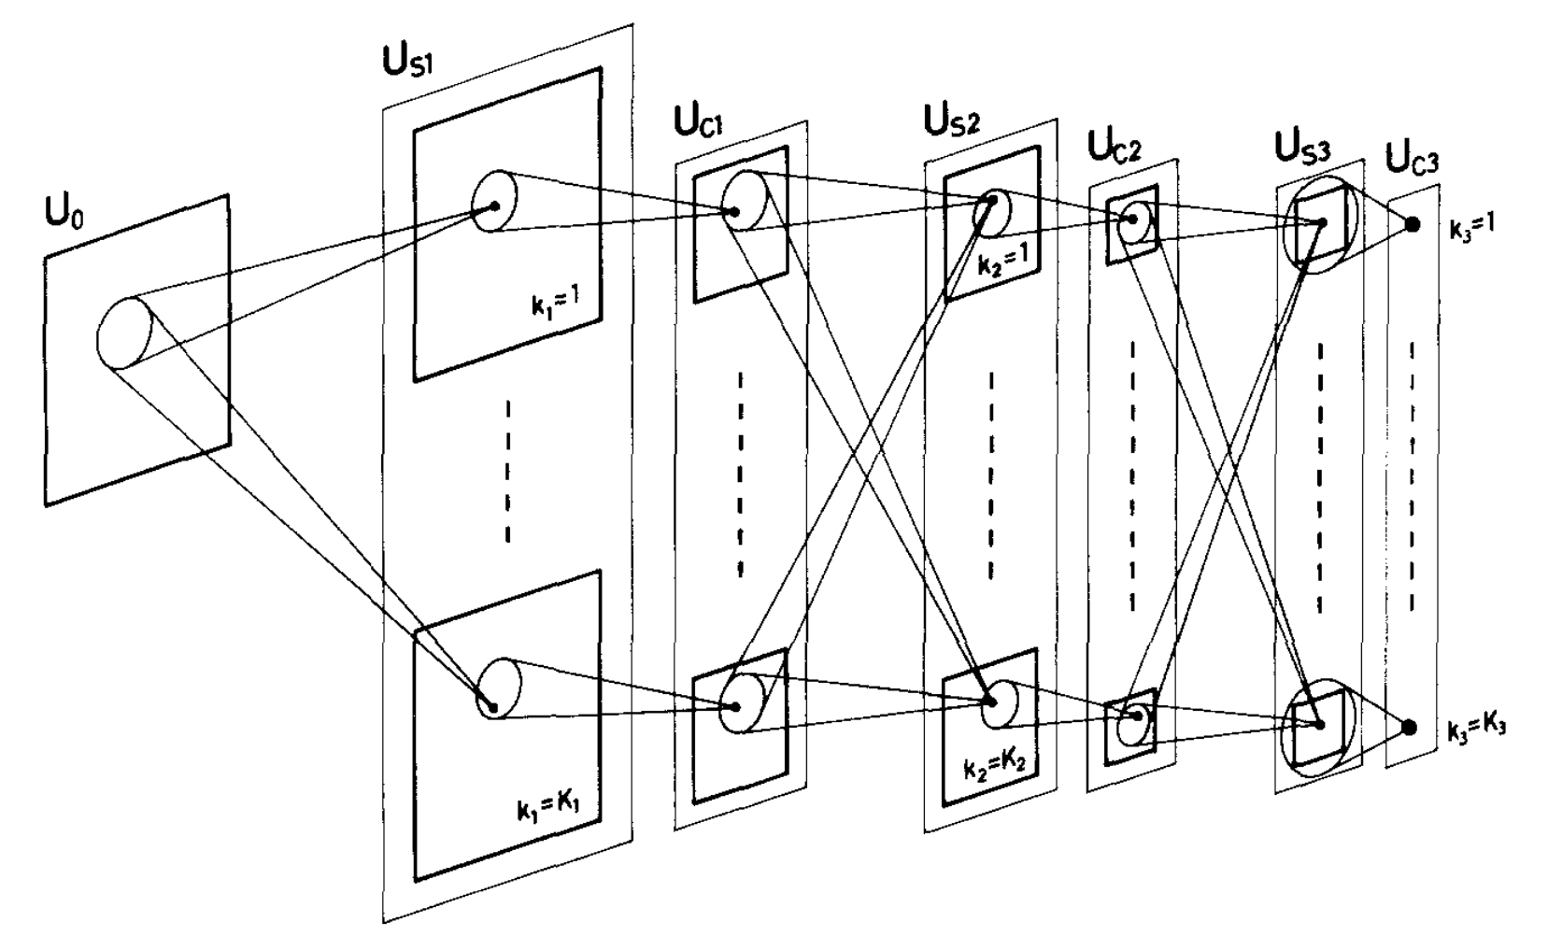
1.3 卷积神经网络的发展背景
发展历程
感知野（Receptive Field）概念的引入
1979 年，Kunihiko Fukushima 提出进行视觉模式识别的多层架构 Neocognitron ^{[1]}
主要思想：
利用图像特征的平移不变性
模仿生物视觉细胞的层级结构
主要贡献：
提出利用视觉模式的层级关系构建网络
引入了卷积、池化等特征提取/降维操作
[1] Fukushima, Kunihiko. "Neocognitron: A self-organizing neural network model for a mechanism of pattern recognition unaffected by shift in position." Biological cybernetics 36.4 (1980): 193-202.
9

Slide 10
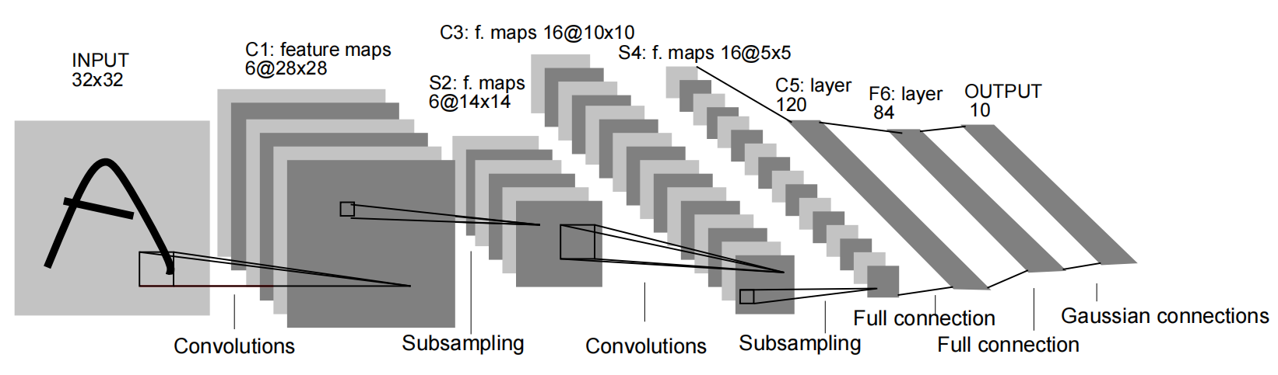
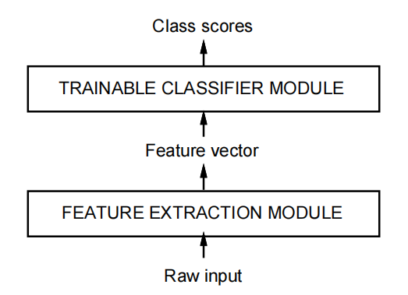
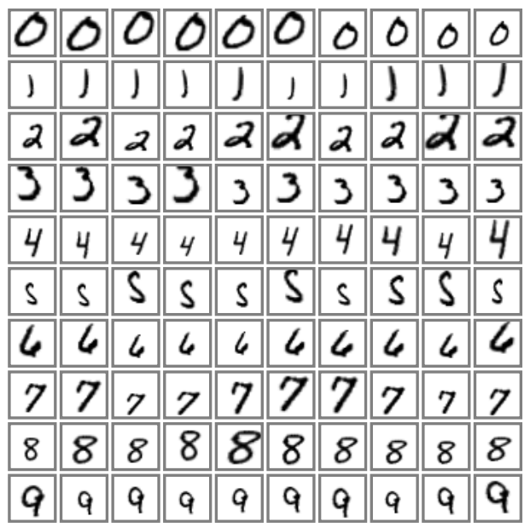
1.3 卷积神经网络的发展背景
发展历程
LeNet-5 —— 用于图像分类任务的端到端卷积神经网络（Convolutional Neural Network, CNN）
1998 年，Yann LeCun 提出使用端到端训练的卷积神经网络搭建手写数字识别系统（Graphic Transformer Network） ^{[2]}
主要思想：
提出使用自动特征提取代替人工特征
强调利用像素拓扑特征改进全连接架构
主要贡献：
使用卷积网络代替了传统手工特征提取过程
构建了端到端网络，实现了梯度反向传播过程
构建用于神经网络训练的 MNIST 数据集
[2] LeCun, Yann, et al. "Gradient-based learning applied to document recognition." Proceedings of the IEEE 86.11 (1998): 2278-2324.
10
Notes:
论文背景：手写数字识别作为一种模式识别问题，传统实现方法：手工算法+自动学习技术（特征提取模块+可训练的分类器模块）
产生这一现象的原因：分类器使用的学习技术只能支持在低维特征空间中进行类别划分
为何这一难题能够被克服：(1) 运算单元性能提升，支持在低成本机器上使用强力“数值”方法；(2) 数据集的建立；(3) 神经网络技术的可用性（当时的商业OCR系统很多都使用了神经网络训练与反向传播技术）
LeNet-5：只用于手写数字图像的分类任务。
首次提出 CNN 确保平移、缩放和畸变不变性的三种方法：局部感受野 (local receptive fields)、权值共享 (shared weights) 和时间或空间子采样 (sub-sampling) / 池化 (pooling)。

Slide 11
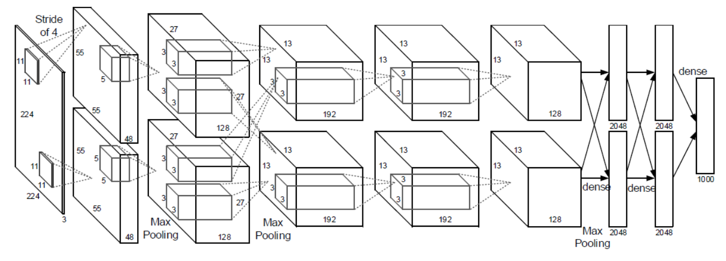
1.3 卷积神经网络的发展背景
发展历程
AlexNet —— 卷积神经网络在大型图像分类数据集上的成功应用
2012 年，Alex Krizhevsky 在ImageNet竞赛中使用 AlexNet 完成大型图像分类任务 ^{[3]}，且首次将top-5 分类错误率降低到 17%
主要思想：
网络组件的改进（ReLU、池化窗重叠、……）
解决大型数据集上存在的过拟合问题
主要贡献：
给出池化窗重叠、多GPU训练、Dropout、局部响应归一化等具体方案
实验证明了 CNN 适用于大型图像分类任务，相比传统网络性能提升大
[3] Krizhevsky, Alex, Ilya Sutskever, and Geoffrey E. Hinton. "Imagenet classification with deep convolutional neural networks." Advances in neural information processing systems 25 (2012).
11

Slide 12
第 二 部 分
Part Two
卷积神经网络的一般架构与性质

Slide 13
2.1 卷积神经网络的组件
卷积 —— 局部感知野 + 权值共享 ^{[4]}
[4] https://cs231n.github.io/assets/conv-demo/index.html
13

Slide 14
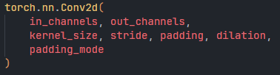
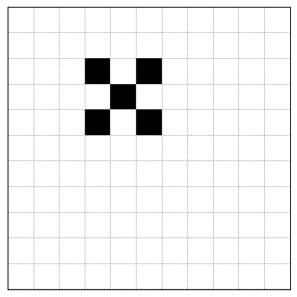
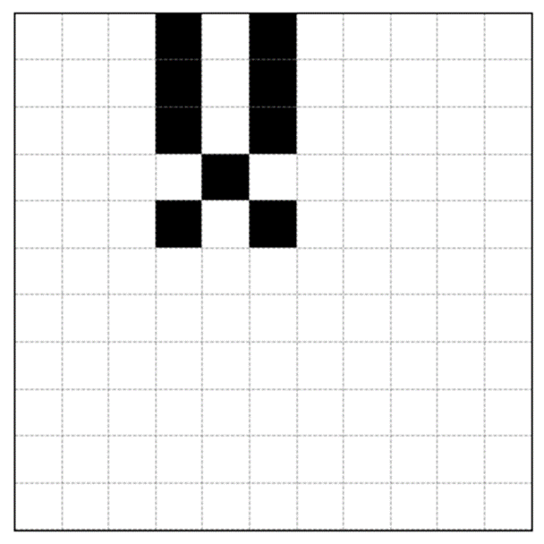
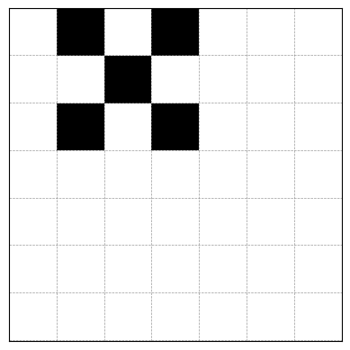
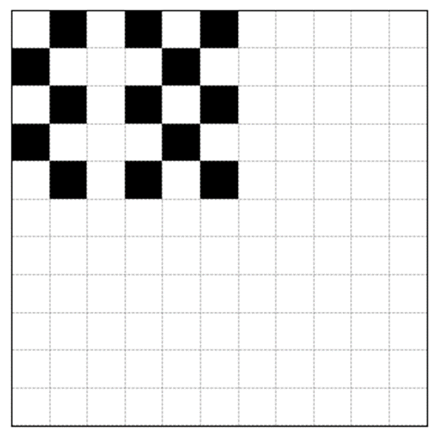
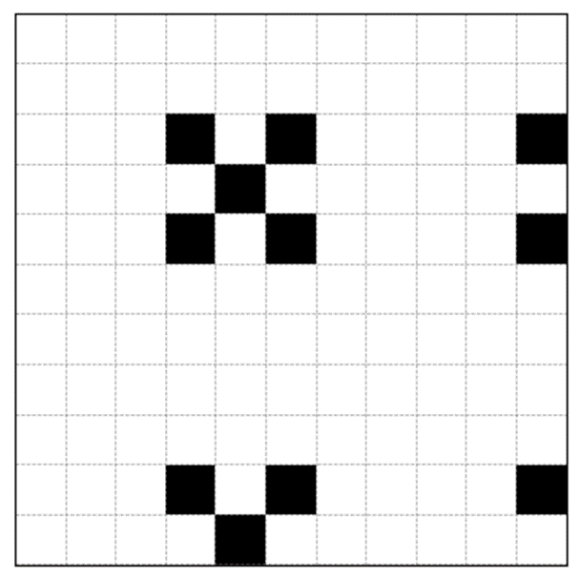
2.1 卷积神经网络的组件
卷积 —— 参数解释 ^{[6]}
kernel_size —— 卷积滑窗大小
stride —— 卷积滑窗单步步长
padding —— 输入图像外围填充宽度
padding_mode —— 填充选项
常量填充 复制填充
反射填充 循环填充
常量填充
复制填充
反射填充
循环填充
[6] https://poloclub.github.io/cnn-explainer
14

Slide 15
2.1 卷积神经网络的组件
卷积 —— 参数解释
dilation —— 卷积核膨胀率
dilation = 0
dilation = 1
dilation = 2
15

Slide 16
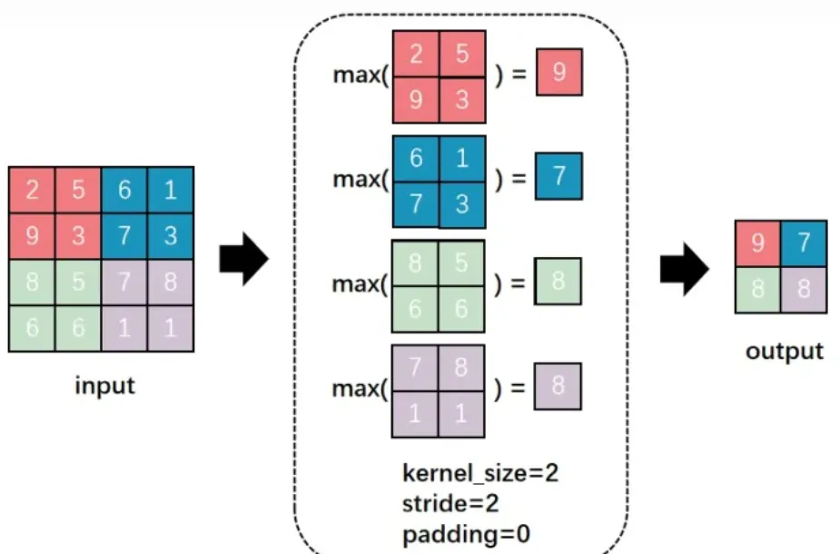
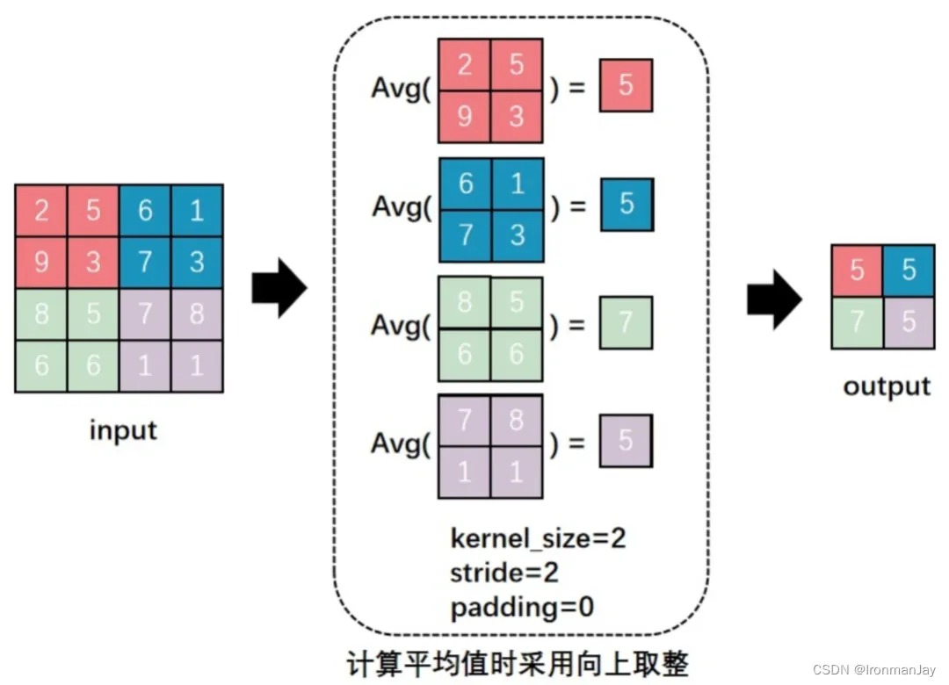
2.1 卷积神经网络的组件
池化 —— 降维
注：池化操作不仅可以在单通道图像上进行，也可以在通道维度上进行
16

Slide 17
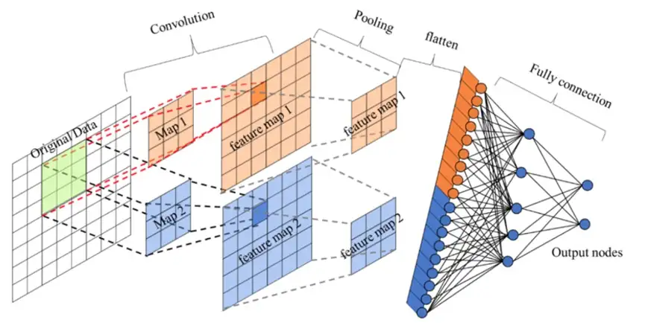
2.2 卷积神经网络的架构
一般网络架构
卷积层
池化层
全连接层
特征提取器
分类器
17

Slide 18
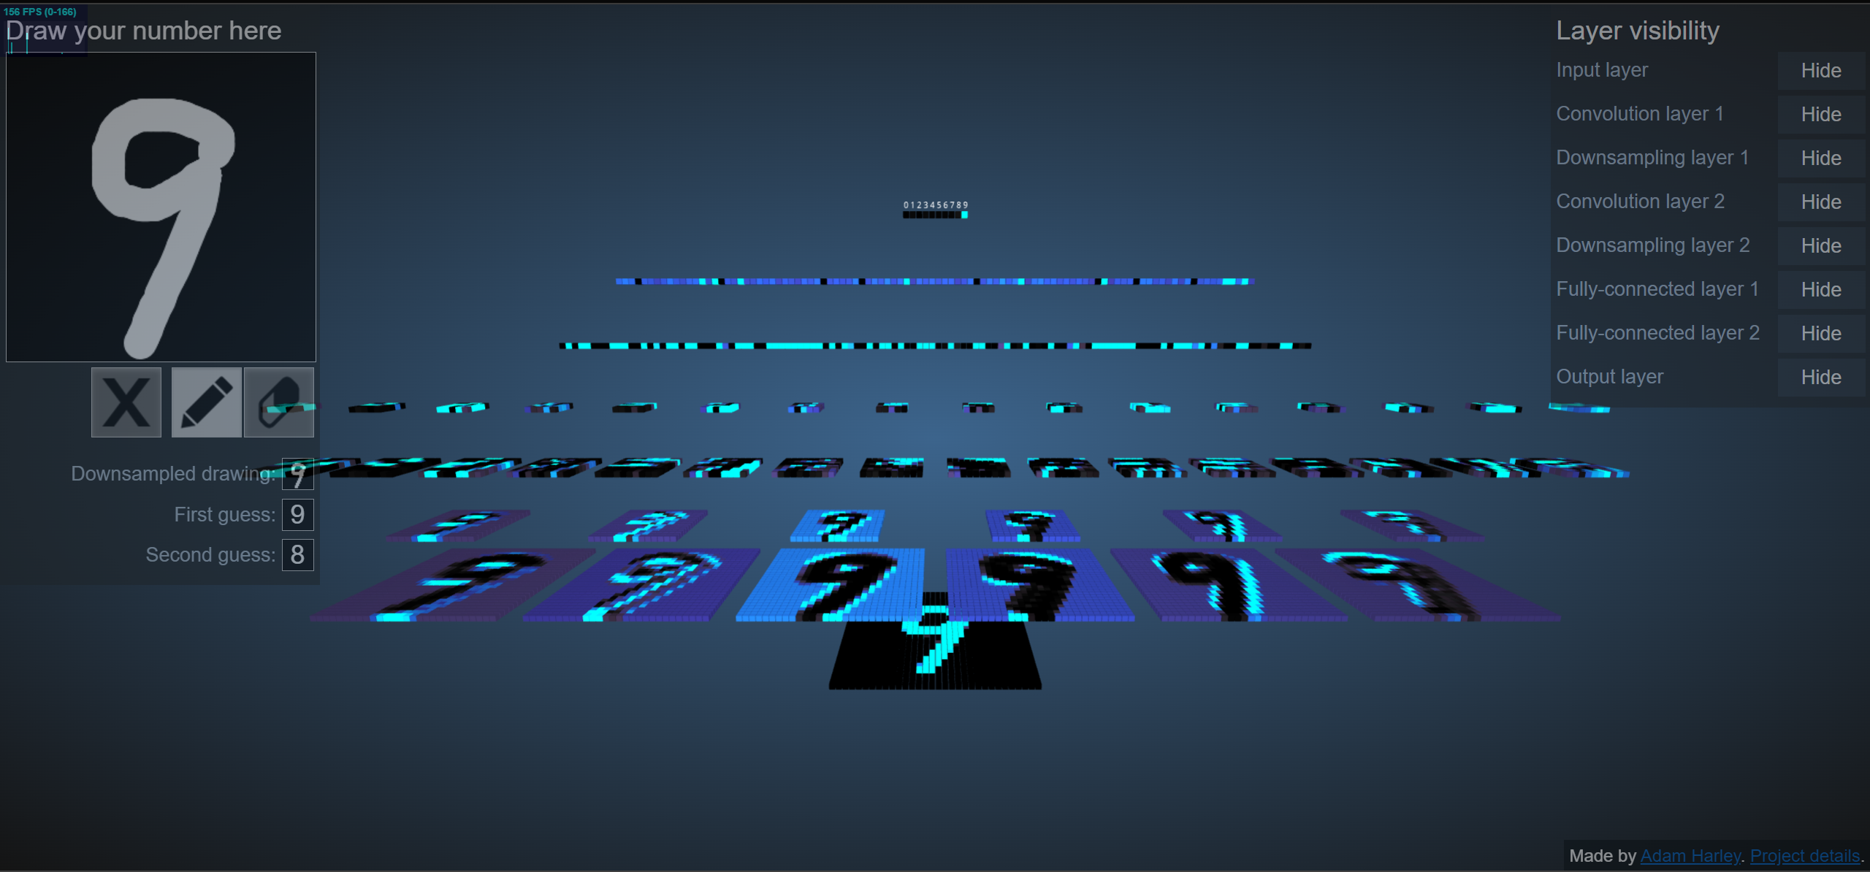
2.2 卷积神经网络的架构
卷积神经网络 前向推理可视化 ^{[5, 6]}
[5] https://adamharley.com/nn_vis/cnn/3d.html
[6] https://poloclub.github.io/cnn-explainer
18

Slide 19
2.3 卷积神经网络的性质
稀疏交互（sparse interaction）
全连接神经网络 隐藏层
卷积神经网络 卷积层 / 池化层
19

Slide 20
2.3 卷积神经网络的性质
参数共享（parameter sharing）
20
Notes:
Python: 卷积扫描过程

Slide 21
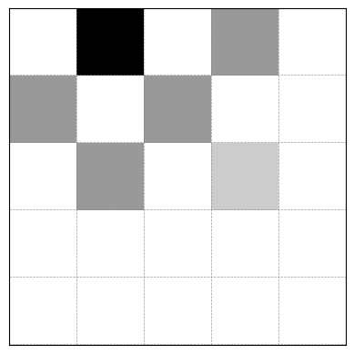
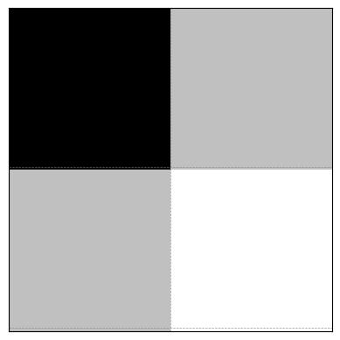
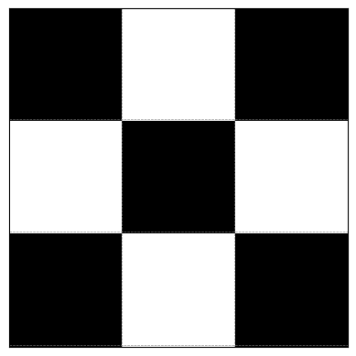
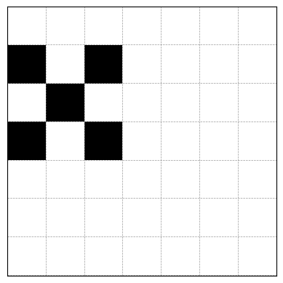
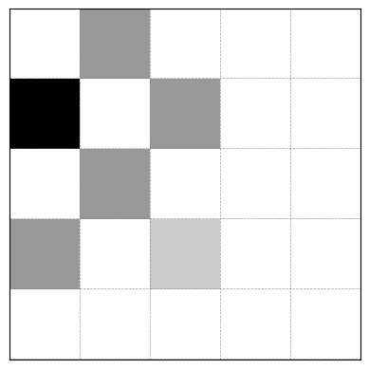
2.3 卷积神经网络的性质
平移不变性（translation invariant） / 等变表示（equivariant representations）
21
Notes:
Python: 相同特征，卷积+池化后的特征图一样

Slide 22
第 三 部 分
Part Three
卷积神经网络的推理与梯度传播

Slide 23
3.1 卷积神经网络的前向传播
基础数学记号与运算
单变量
列向量
行向量
矩阵
卷积
激活函数
23

Slide 24
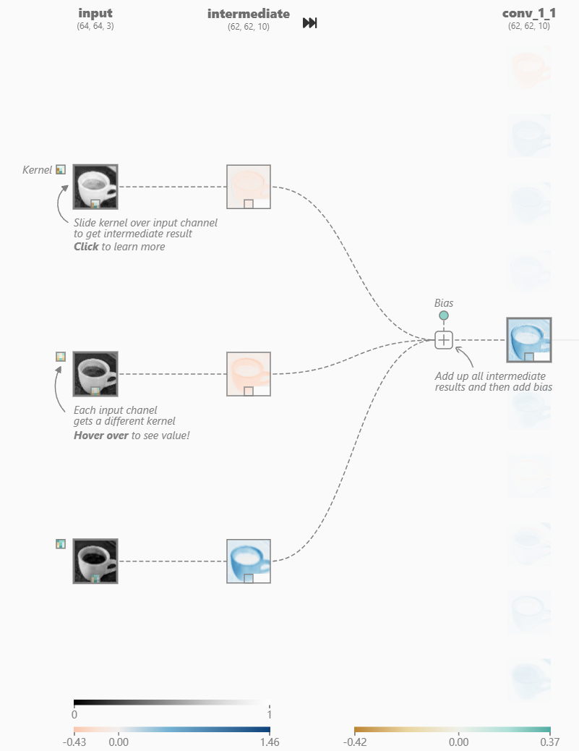
3.1 卷积神经网络的前向传播
前向传播的数学表示
输入层/隐藏层卷积
隐藏层到全连接层
Softmax 层归一化
局部感受野：权重连接剪枝
权重共享：参数量缩减
相比全连接网络更易训练
缩小函数搜索空间
提取具有不变性的模式特征
24

Slide 25
3.2 卷积神经网络的反向传播
损失函数（Loss Function） —— 衡量模型的预测值与真实值不一致程度的函数
误差函数 → 度量函数
基于范数的度量
L1 Loss L₁ 范数
L2 Loss (MSE Loss) 均方误差
概率分布的度量
Cross Entropy Loss 交叉熵
损失函数基于度量 ，取值越小网络预测越准确 （决策空间中，决策向量与标签向量距离相近）
网络训练：朝使损失函数取值下降最快的方向修改网络参数 → 梯度下降
25

Slide 26
3.2 卷积神经网络的反向传播
反向传播 —— 通过链式法则，获得使损失函数取值下降的最快梯度下降方向，以此修改网络参数
损失函数
26

Slide 27
3.2 卷积神经网络的反向传播
反向传播 —— 通过链式法则，获得使损失函数取值下降的最快梯度下降方向，以此修改网络参数
Softmax 层（逐一元素计算）
27

Slide 28
3.2 卷积神经网络的反向传播
反向传播 —— 通过链式法则，获得使损失函数取值下降的最快梯度下降方向，以此修改网络参数
参数更新
…
…
…
…
28

Slide 29
3.2 卷积神经网络的反向传播
反向传播 —— 通过链式法则，获得使损失函数取值下降的最快梯度下降方向，以此修改网络参数
全连接层
线性函数
29

Slide 30
3.2 卷积神经网络的反向传播
反向传播 —— 通过链式法则，获得使损失函数取值下降的最快梯度下降方向，以此修改网络参数
池化
最大池化
平均池化
粗边梯度为 1，其他边无梯度
梯度与输入-输出差值成正比，各边梯度加和为 1
30

Slide 31
3.2 卷积神经网络的反向传播
反向传播 —— 通过链式法则，获得使损失函数取值下降的最快梯度下降方向，以此修改网络参数
卷积
可转化为线性层求导形式
31

Slide 32
第 四 部 分
Part Four
卷积神经网络架构示例

Slide 33
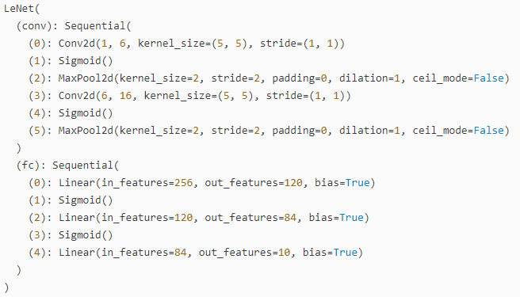
4.1 LeNet-5
网络架构
33

Slide 34
4.2 AlexNet
网络架构
34

Slide 35
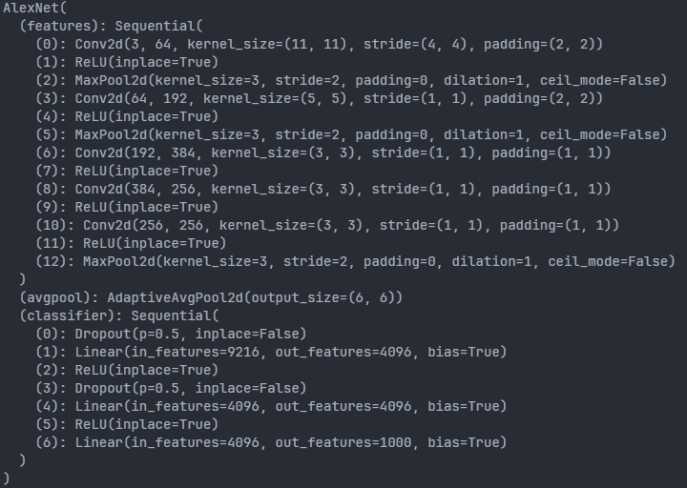
4.2 AlexNet
网络架构
35

Slide 36
4.2 AlexNet
训练细节
局部响应归一化 —— 弥补 ReLU 激活函数缺少归一化的问题，实现自适应归一化、抑制特征噪声
Dropout —— 通过在分类器网络浅层使部分神经元失效，避免分类结果过度依赖部分特征，减少网络的过拟合现象（引入正则化操作）
正则化典型方法：
在训练期间惩罚参数（权重衰减等）
修剪连接（跳过连接、dropout 等）
36
Notes:
LRN算法基于一种局部竞争机制，即对每一个神经元，其响应不仅与其自身的激活程度有关，还与其附近神经元的激活程度有关。当某个区域内的神经元响应强度较大时，LRN会降低该区域内所有神经元的响应值，反之则增强，实现了对特征映射的自适应归一化，有利于突出重要的特征表达，同时抑制噪声和无关特征的影响。
所谓co-adaption，是指网络中的一些节点会比另外一些节点有更强的表征能力。这时，随着网络的不断训练，具有更强表征能力的节点被不断的强化，而更弱的节点则不断弱化直到对网络的贡献可以忽略不计。这时候只有网络中的部分节点才会被训练，浪费了网络的宽度和深度，进而导致模型的效果上升收到限制。

Slide 37
4.2 AlexNet
训练细节解释
局部响应归一化（Local Response Normalization, LRN）
对于每个神经元的输出值，其 LRN 后的响应值由其自身以及其邻近神经元的响应值共同决定
当某个区域内的神经元响应强度较大时，LRN 会降低该区域内所有神经元的响应值，反之则增强
对特征映射进行自适应归一化
目前主流方法均使用 Batch Normalization 替代
Dropout ^{[7]}
Co-adaption —— 网络中的部分节点表征能力更强
训练过程中，强表征能力神经元对应权重梯度更大，可能导致节点作用被不断强化
极端情况下，分类器只依赖于小部分节点提取的特征
人为设置：一定概率条件下，使部分神经元不激活，消除强特征依赖，防止过拟合
可看作以一定概率在层输出上添加正则项，以抵消部分大权重边的影响
[7] Hinton, Geoffrey E., et al. "Improving neural networks by preventing co-adaptation of feature detectors." arXiv preprint arXiv: 1207.0580 (2012).
37
Notes:
LRN算法基于一种局部竞争机制，即对每一个神经元，其响应不仅与其自身的激活程度有关，还与其附近神经元的激活程度有关。当某个区域内的神经元响应强度较大时，LRN会降低该区域内所有神经元的响应值，反之则增强，实现了对特征映射的自适应归一化，有利于突出重要的特征表达，同时抑制噪声和无关特征的影响。
所谓co-adaption，是指网络中的一些节点会比另外一些节点有更强的表征能力。这时，随着网络的不断训练，具有更强表征能力的节点被不断的强化，而更弱的节点则不断弱化直到对网络的贡献可以忽略不计。这时候只有网络中的部分节点才会被训练，浪费了网络的宽度和深度，进而导致模型的效果上升收到限制。

Slide 38
4.3 自定义卷积神经网络
输入/输出维度
网络基本架构
卷积：卷积核大小（kernel_size）、步长（stride）、填充（padding）、膨胀率（dilation）
池化：池化窗口大小（kernel_size）、步长（stride）、填充（padding）、膨胀率（dilation）
全连接层：隐藏层维度
激活函数种类
特征提取细节
各卷积层：卷积核数量 → 确定输出通道数
自适应池化：可根据是否存在变维输入决定
其他细节
Dropout、Batch Normalization、channel shuffle ……
38

Slide 39
第 五 部 分
Part Five
内 容 总 结

Slide 40
内容总结
卷积神经网络发展历程、基本网络架构
卷积神经网络的组件特性、特征提取 + 分类器架构
卷积神经网络的前向推理 + 反向传播
卷积神经网络架构示例、设计思路
40

